Slide 1
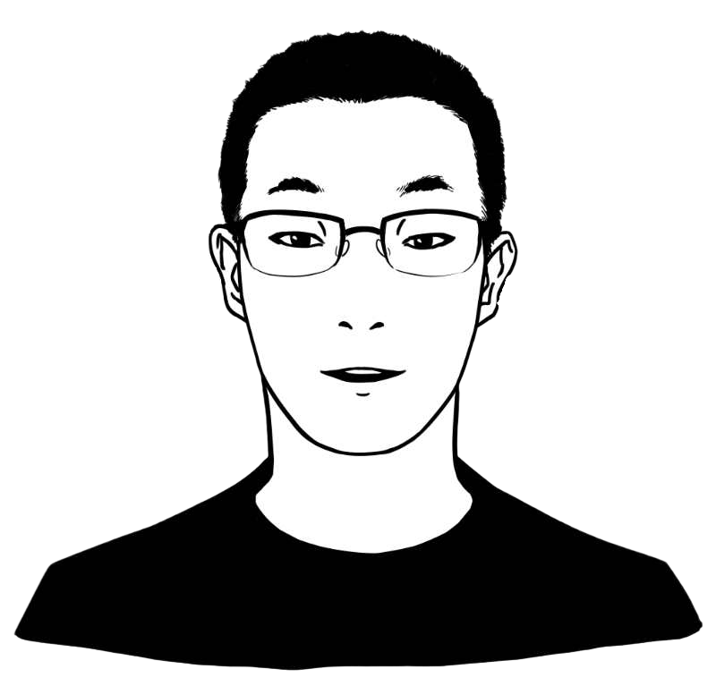
微积分2
重积分
理学院数学系 王玉超

Slide 2
第一节
二重积分的定义

Slide 3
1
二重积分的定义
提要：
▷ 二重积分的概念；
▷ 二重积分的性质；
▷ 二重积分在直角坐标系中的计算.

Slide 4
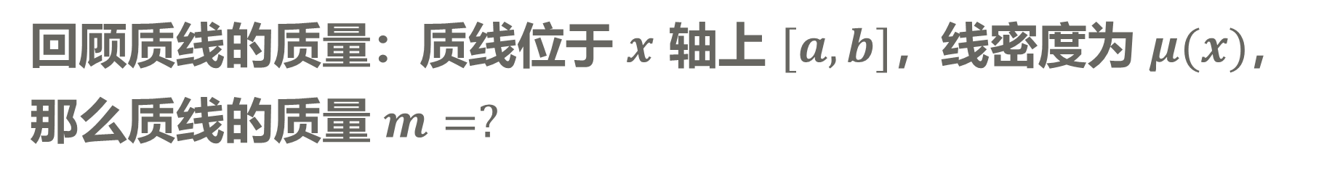
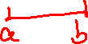
1
二重积分的定义
一元函数定积分的例子
回顾质线的质量：质线位于 $x$ 轴上 $[a,b]$，线密度为 $μ(x)$，那么质线的质量 $m=?$
▷ 若线密度 $μ(x)$ 为常数，则 $m=μ(b−a)$；

Slide 5
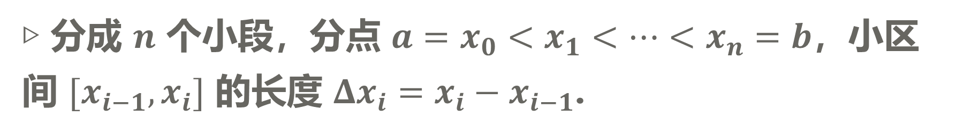
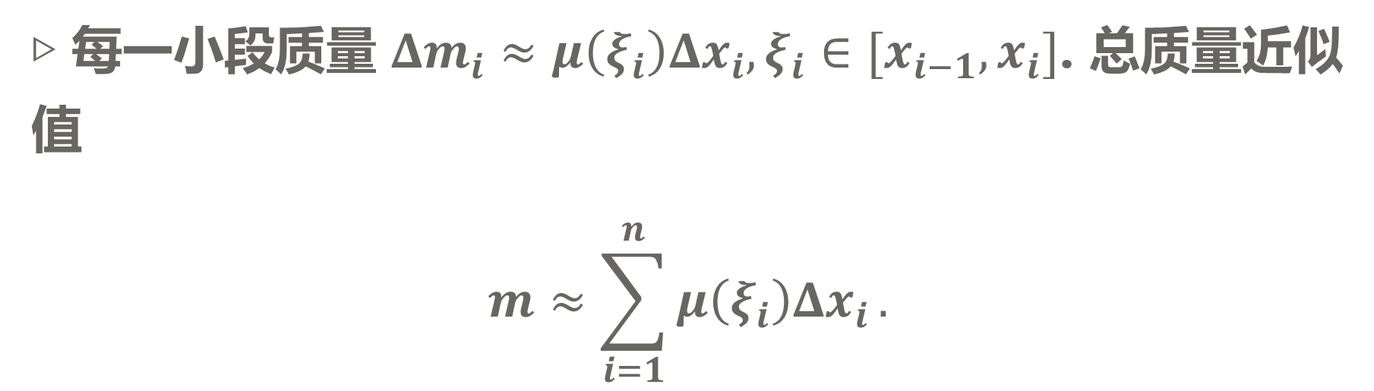
1
二重积分的定义
问题：若线密度 $μ(x)$ 不为常数，怎么求？
▷ 分成 $n$ 个小段，分点 $a=x_{0}<x_{1}<⋯<x_{n}=b$，小区间 $[x_{i−1},x_{i}]$ 的长度 $Δx_{i}=x_{i}−x_{i−1}$.
▷ 每一小段质量 $Δm_{i}≈μ\left(ξ_{i}\right)Δx_{i},ξ_{i}∈[x_{i−1},x_{i}]$. 总质量近似值
$$m≈\sum_{i=1}^{n}{μ\left(ξ_{i}\right)Δx_{i}}.$$

Slide 6
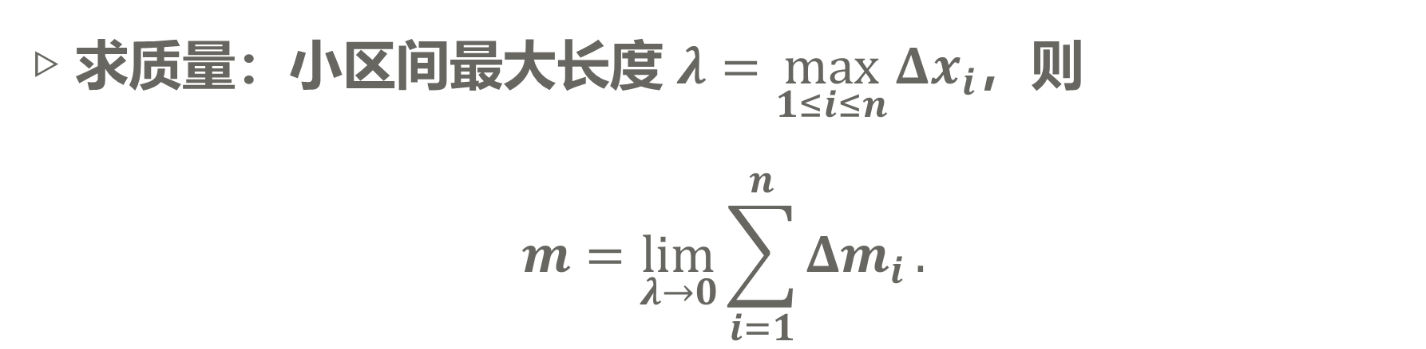
1
二重积分的定义
▷ 求质量：小区间最大长度 $λ=\max_{1≤i≤n}{Δx_{i}}$，则
$$m=\lim_{λ→0}{\sum_{i=1}^{n}{Δm_{i}}}.$$
▷ 三个步骤：分割、求（近似）和、取极限.
▷ 求在某区间上分布不均匀的量.

Slide 7
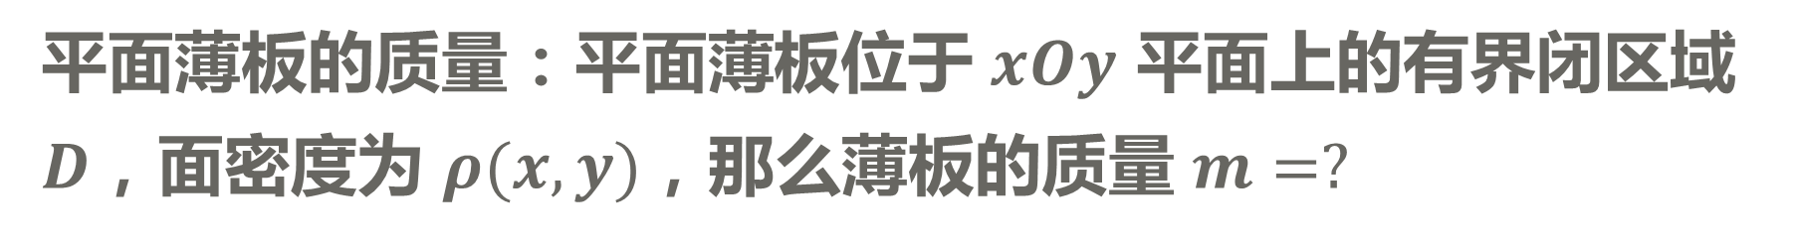
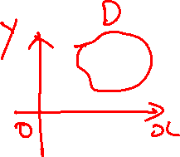
1
二重积分的定义
一、二重积分的概念
平面薄板的质量：平面薄板位于 $xOy$ 平面上的有界闭区域 $D$，面密度为 $ρ(x,y)$，那么薄板的质量 $m=?$
▷ 若面密度 $ρ(x,y)$ 为常数 $ρ$，则 $m=ρS_{D}$；

Slide 8
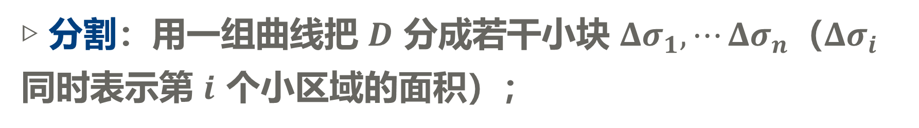
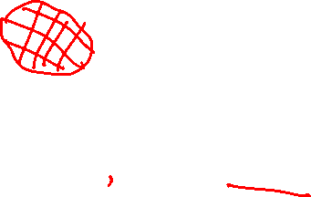
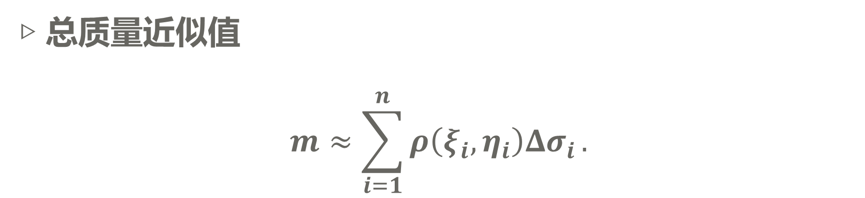
1
二重积分的定义
问题：若面密度 $ρ(x,y)$ 不为常数，怎么求？
▷ 分割：用一组曲线把 $D$ 分成若干小块 $Δσ_{1},⋯Δσ_{n}$（$Δσ_{i}$ 同时表示第 $i$ 个小区域的面积）；
▷ 求（近似）和：$Δm_{i}≈ρ\left(ξ_{i},η_{i}\right)Δσ_{i},\left(ξ_{i},η_{i}\right)∈Δσ_{i}$；
▷ 总质量近似值
$$m≈\sum_{i=1}^{n}{ρ\left(ξ_{i},η_{i}\right)Δσ_{i}}.$$

Slide 9
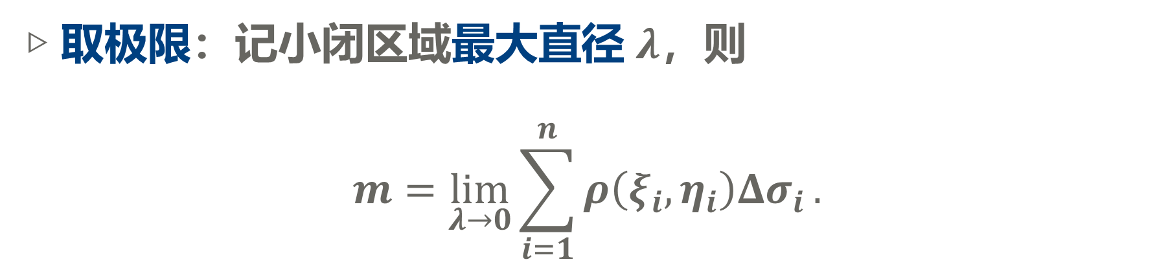
1
二重积分的定义
▷ 取极限：记小闭区域最大直径 $λ$，则
$$m=\lim_{λ→0}{\sum_{i=1}^{n}{ρ\left(ξ_{i},η_{i}\right)Δσ_{i}}}.$$
▷ 三个步骤：分割、求（近似）和、取极限；
▷ 思考：为什么不考虑面积趋于零？
▷ 求在某区域上分布不均匀的量.

Slide 10
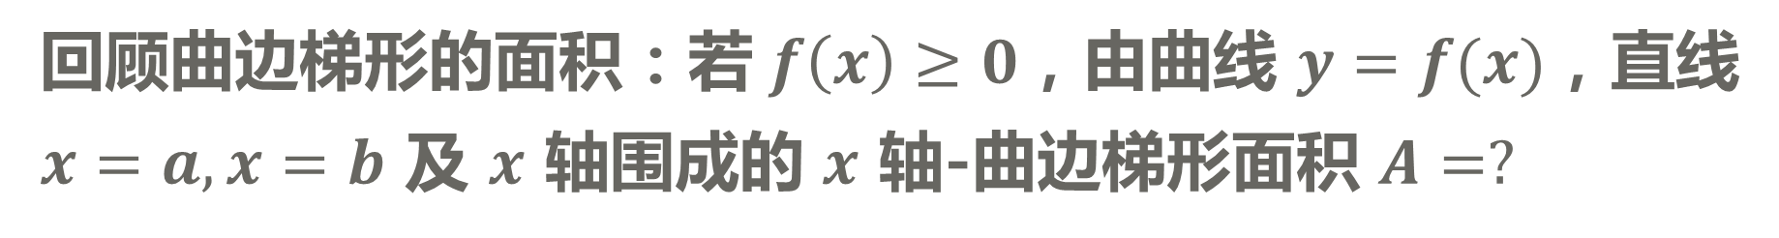
1
二重积分的定义
回顾曲边梯形的面积：若 $f\left(x\right)≥0$，由曲线 $y=f(x)$，直线 $x=a,x=b$ 及 $x$ 轴围成的 $x$ 轴-曲边梯形面积 $A=?$
▷ 若 $f(x)$ 为常数，则 $A=\left(b−a\right)f$；

Slide 11
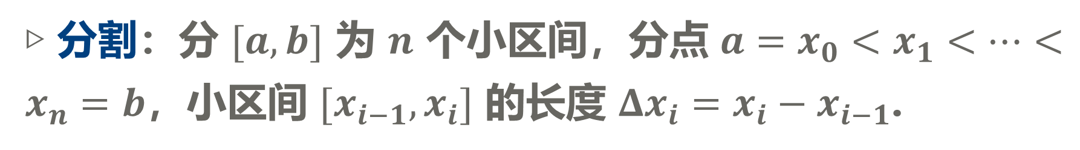
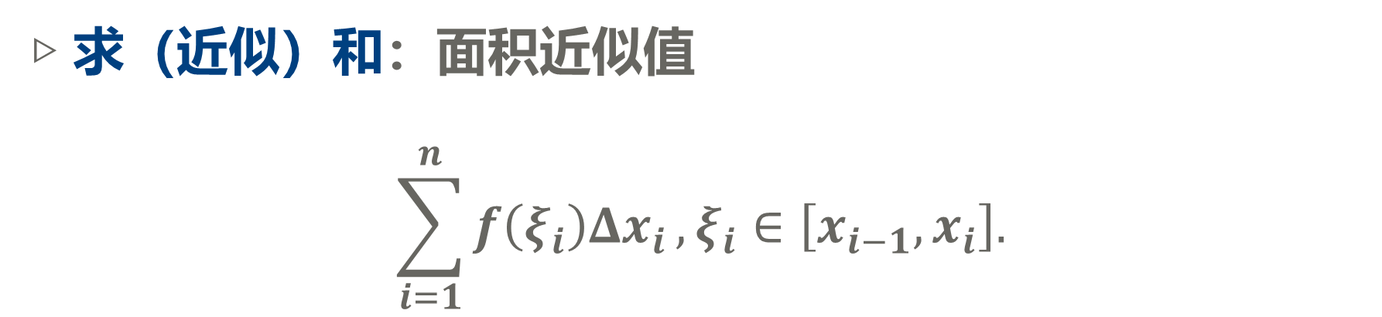
1
二重积分的定义
问题：若 $f(x)$ 不为常数，怎么求？
▷ 分割：分 $[a,b]$ 为 $n$ 个小区间，分点 $a=x_{0}<x_{1}<⋯<x_{n}=b$，小区间 $[x_{i−1},x_{i}]$ 的长度 $Δx_{i}=x_{i}−x_{i−1}$.
▷ 求（近似）和：面积近似值
$$\sum_{i=1}^{n}{f\left(ξ_{i}\right)Δx_{i}},ξ_{i}∈\left[x_{i−1},x_{i}\right].$$

Slide 12
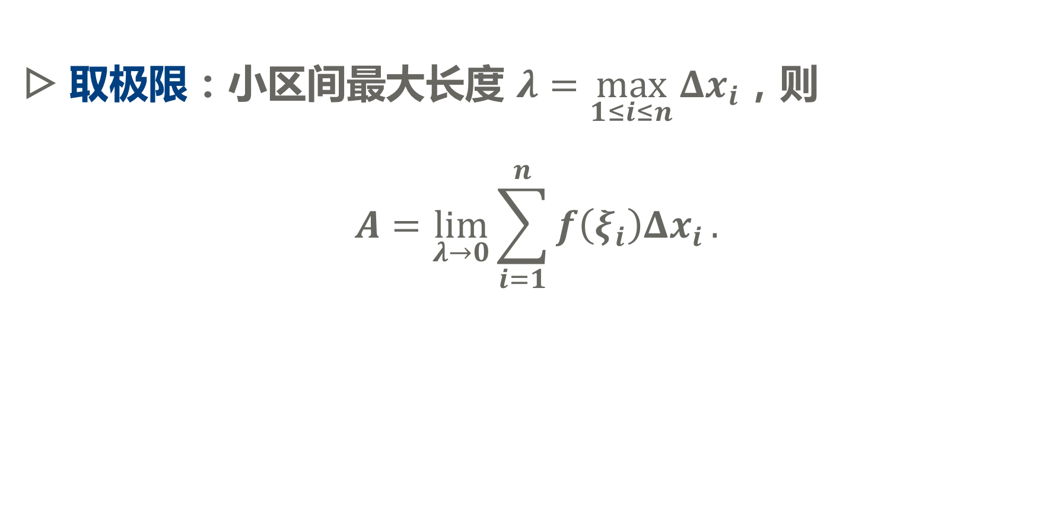
1
二重积分的定义
▷ 取极限：小区间最大长度 $λ=\max_{1≤i≤n}{Δx_{i}}$，则
$$A=\lim_{λ→0}{\sum_{i=1}^{n}{f\left(ξ_{i}\right)Δx_{i}}}.$$
▷ 三个步骤：分割、求（近似）和、取极限.

Slide 13
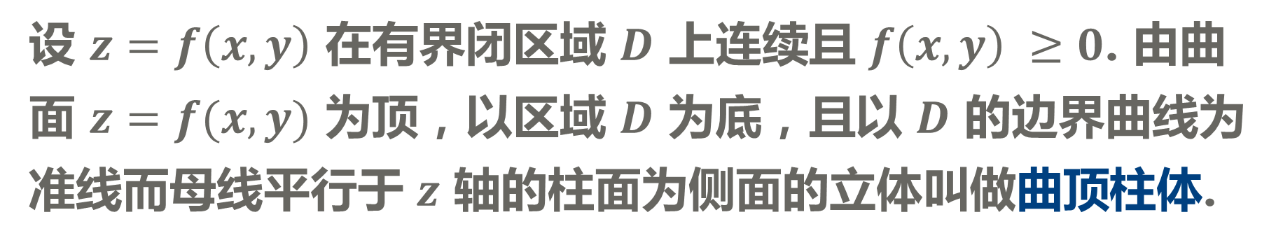
1
二重积分的定义
设 $z=f\left(x,y\right)$ 在有界闭区域 $D$ 上连续且 $f\left(x,y\right) ≥0$. 由曲面 $z=f(x,y)$ 为顶，以区域 $D$ 为底，且以 $D$ 的边界曲线为准线而母线平行于 $z$ 轴的柱面为侧面的立体叫做曲顶柱体.
▷ 考虑曲顶柱体的体积 $V$.
▷ 若 $f\left(x,y\right)$ 为常数 $c$，则 $V=cS_{D}$；

Slide 14
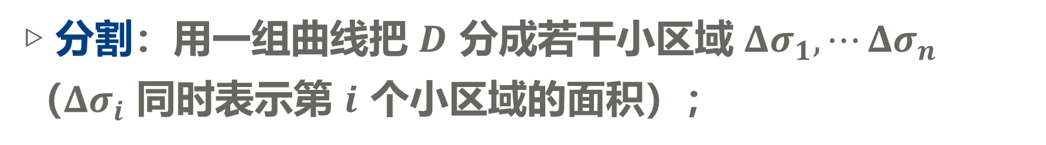
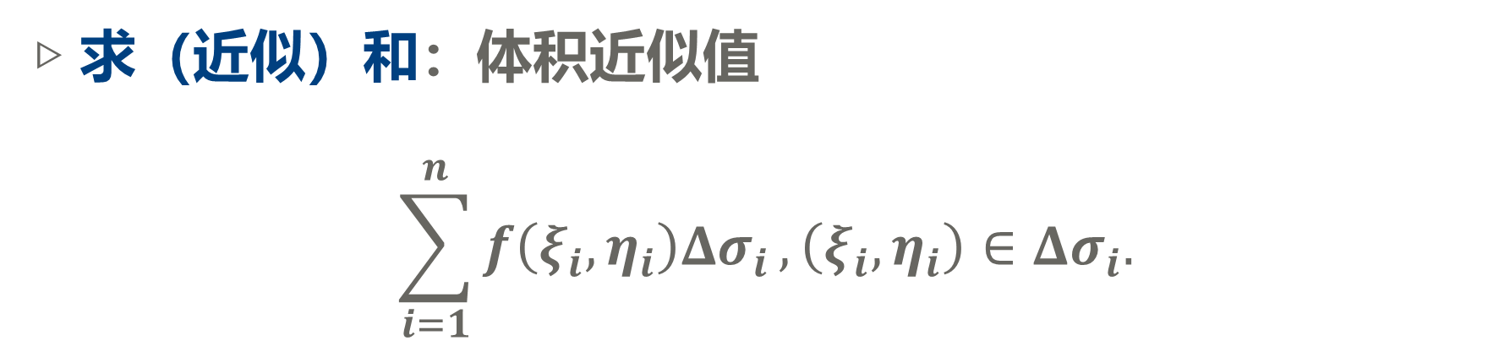
1
二重积分的定义
问题：若 $f(x,y)$ 不为常数，怎么求？
▷ 分割：用一组曲线把 $D$ 分成若干小区域 $Δσ_{1},⋯Δσ_{n}$（$Δσ_{i}$ 同时表示第 $i$ 个小区域的面积）；
▷ 求（近似）和：体积近似值
$$\sum_{i=1}^{n}{f\left(ξ_{i},η_{i}\right)Δσ_{i}},\left(ξ_{i},η_{i}\right)∈Δσ_{i}.$$

Slide 15
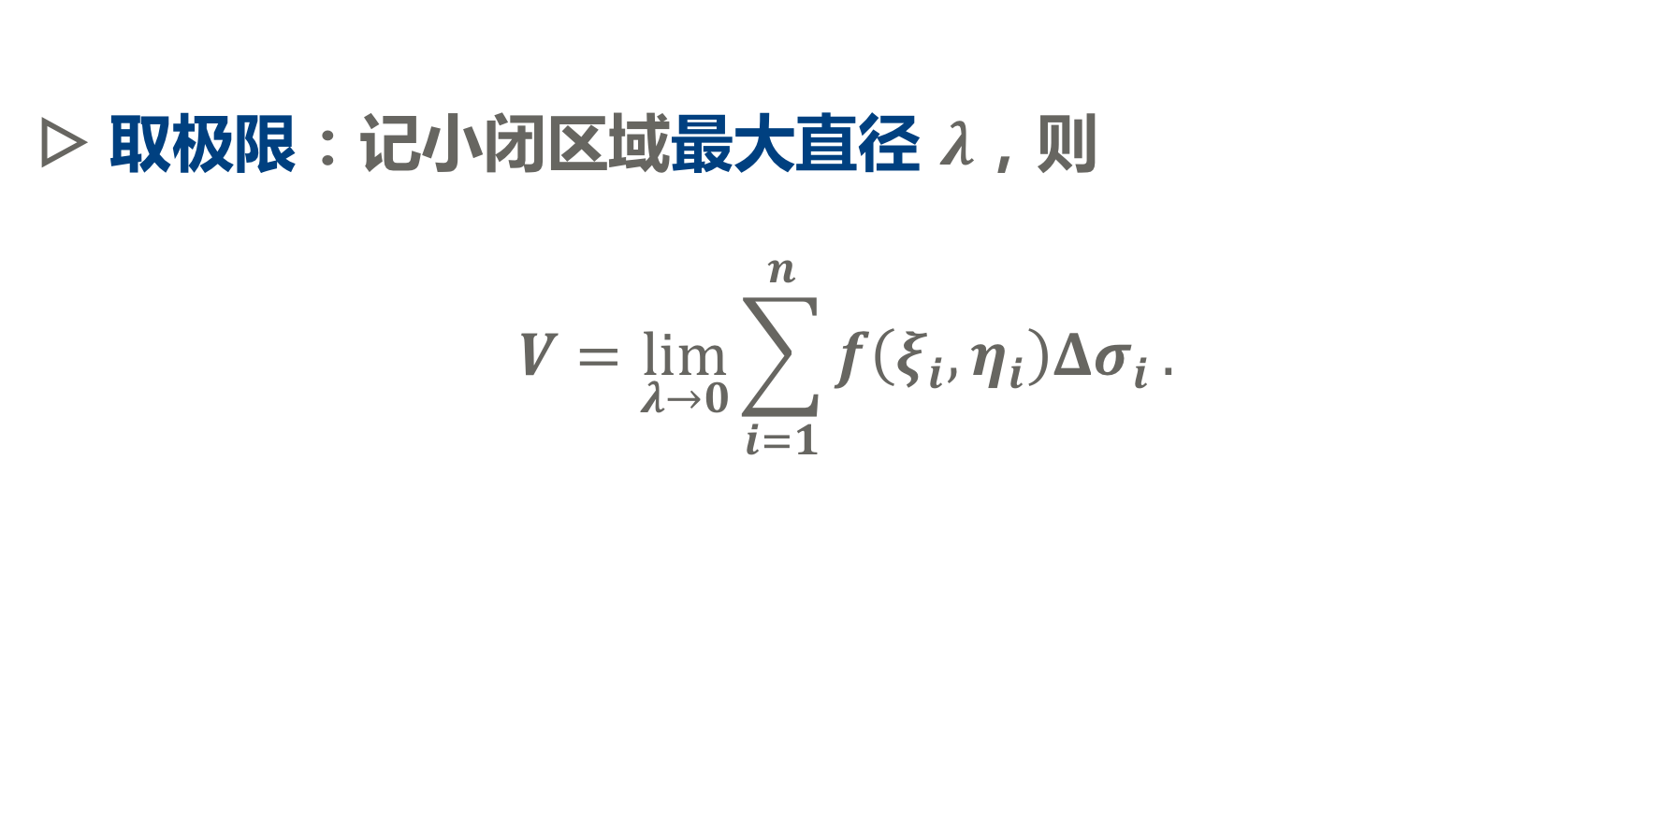
1
二重积分的定义
▷ 取极限：记小闭区域最大直径 $λ$，则
$$V=\lim_{λ→0}{\sum_{i=1}^{n}{f\left(ξ_{i},η_{i}\right)Δσ_{i}}}.$$
▷ 三个步骤：分割、求（近似）和、取极限.

Slide 16
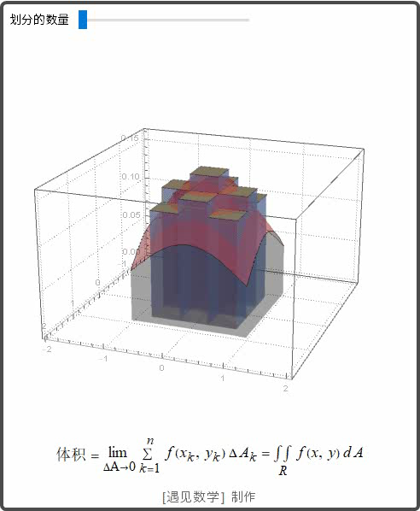
1
二重积分的定义

Slide 17
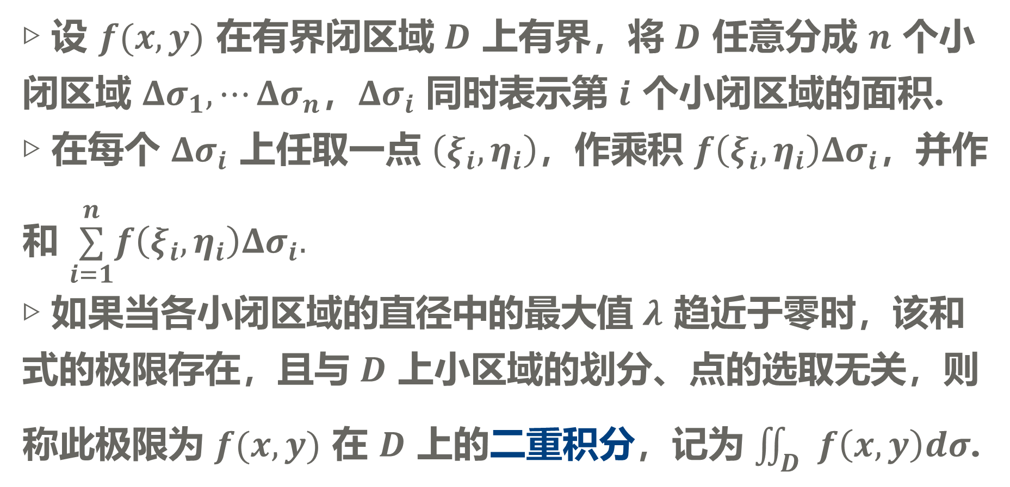
1
二重积分的定义
▷ 设 $f(x,y)$ 在有界闭区域 $D$ 上有界，将 $D$ 任意分成 $n$ 个小闭区域 $Δσ_{1},⋯Δσ_{n}$，$Δσ_{i}$ 同时表示第 $i$ 个小闭区域的面积.
▷ 在每个 $Δσ_{i}$ 上任取一点 $\left(ξ_{i},η_{i}\right)$，作乘积 $f\left(ξ_{i},η_{i}\right)Δσ_{i}$，并作和 $\underset{i=1}{\overset{n}{∑}}f\left(ξ_{i},η_{i}\right)Δσ_{i}.$
▷ 如果当各小闭区域的直径中的最大值 $λ$ 趋近于零时，该和式的极限存在，且与 $D$ 上小区域的划分、点的选取无关，则称此极限为 $f(x,y)$ 在 $D$ 上的二重积分，记为 $\iint_{D}{f\left(x,y\right)dσ}$.

Slide 18
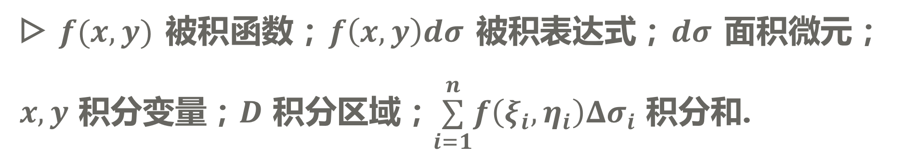
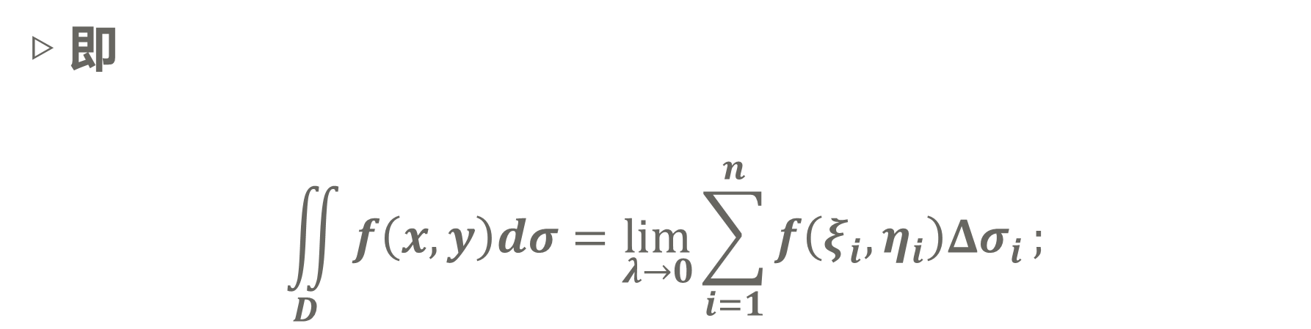
1
二重积分的定义
▷ 即
$$\iint_{D}{f\left(x,y\right)dσ}=\lim_{λ→0}{\sum_{i=1}^{n}{f\left(ξ_{i},η_{i}\right)Δσ_{i}}};$$
▷ $f(x,y)$ 被积函数；$f\left(x,y\right)dσ$ 被积表达式；$dσ$ 面积微元；$x,y$ 积分变量；$D$ 积分区域；$\underset{i=1}{\overset{n}{∑}}f\left(ξ_{i},η_{i}\right)Δσ_{i}$ 积分和.

Slide 19
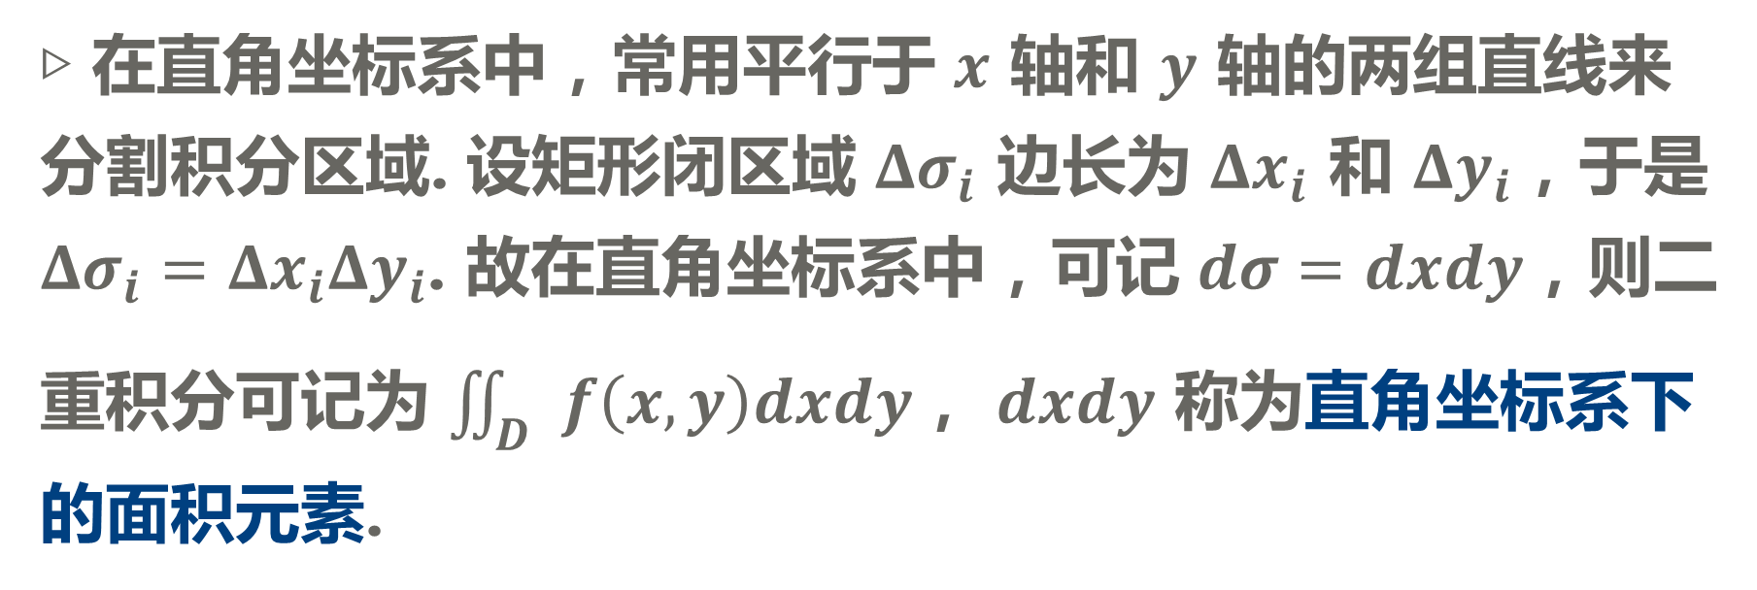
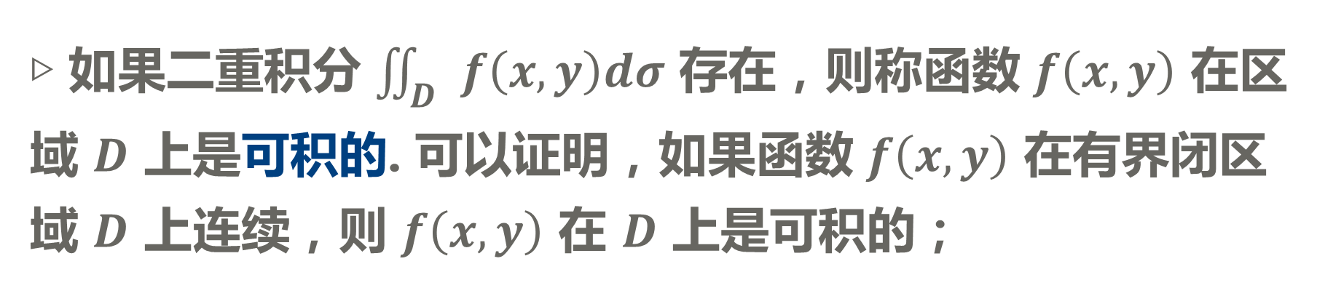
1
二重积分的定义
▷ 如果二重积分 $\iint_{D}{f\left(x,y\right)dσ}$ 存在，则称函数 $f\left(x,y\right)$ 在区域 $D$ 上是可积的. 可以证明，如果函数 $f\left(x,y\right)$ 在有界闭区域 $D$ 上连续，则 $f\left(x,y\right)$ 在 $D$ 上是可积的；
▷ 在直角坐标系中，常用平行于 $x$ 轴和 $y$ 轴的两组直线来分割积分区域. 设矩形闭区域 $Δσ_{i}$ 边长为 $Δx_{i}$ 和 $Δy_{i}$，于是 $Δσ_{i}=Δx_{i}Δy_{i}$. 故在直角坐标系中，可记 $dσ=dxdy$，则二重积分可记为 $\iint_{D}{f\left(x,y\right)dxdy}$， $dxdy$ 称为直角坐标系下的面积元素.

Slide 20
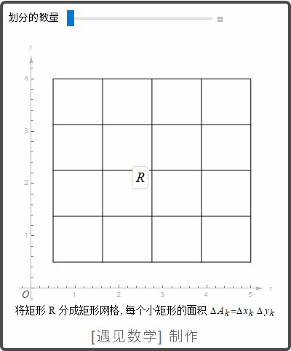
1
二重积分的定义

Slide 21
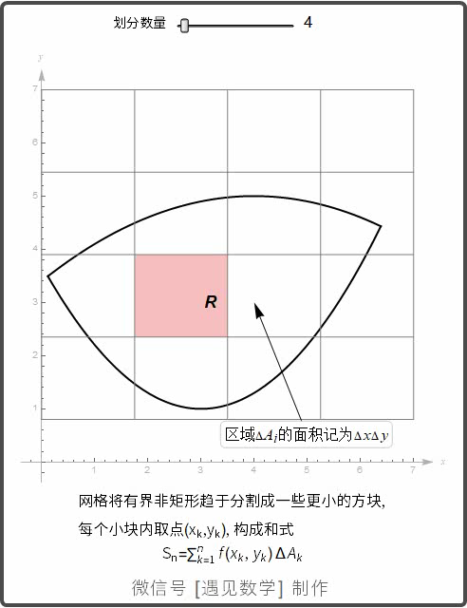
1
二重积分的定义

Slide 22
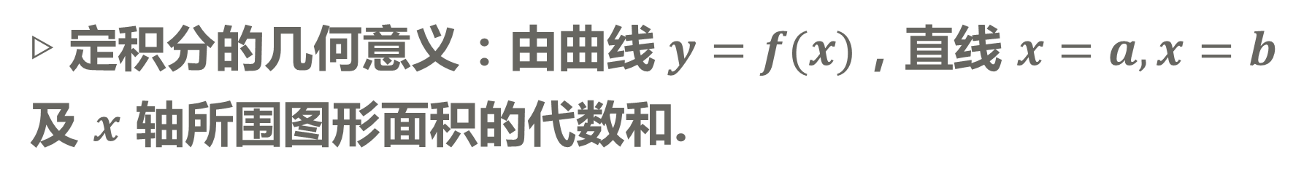
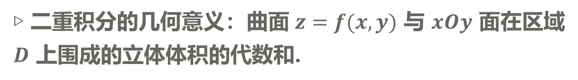
1
二重积分的定义
▷ 定积分的几何意义：由曲线 $y=f(x)$，直线 $x=a,x=b$ 及 $x$ 轴所围图形面积的代数和.
▷ 思考：二重积分的几何意义是？
▷ 二重积分的几何意义：曲面 $z=f(x,y)$ 与 $xOy$ 面在区域 $D$ 上围成的立体体积的代数和.

Slide 23
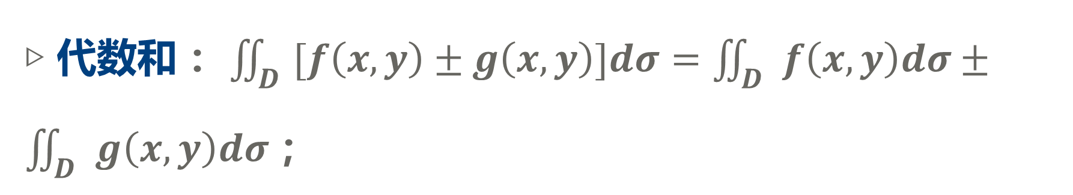
1
二重积分的定义
二、二重积分的性质
▷ 数乘：$\iint_{D}{kf\left(x,y\right)dσ}=k\iint_{D}{f\left(x,y\right)dσ} (k \text{为常数})$；
▷ 代数和： $\iint_{D}{[f\left(x,y\right)±g\left(x,y\right)]dσ}=\iint_{D}{f\left(x,y\right)dσ}±\iint_{D}{g\left(x,y\right)dσ}$；
▷ 代数和性质可推广到有限多个函数的情形.

Slide 24
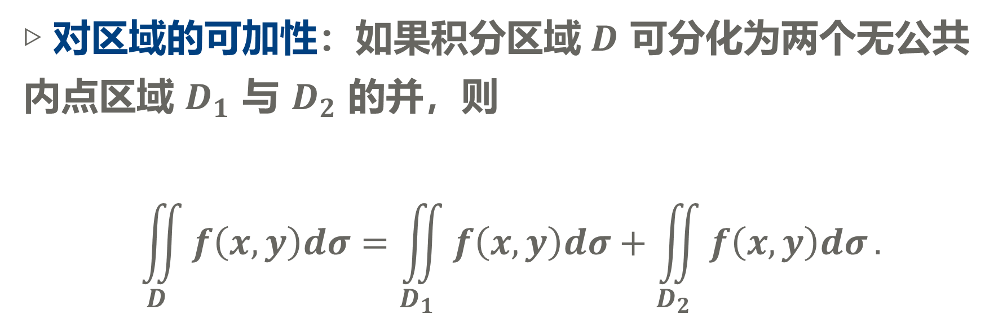
1
二重积分的定义
▷ 对区域的可加性：如果积分区域 $D$ 可分化为两个无公共内点区域 $D_{1}$ 与 $D_{2}$ 的并，则
$$\iint_{D}{f\left(x,y\right)dσ}=\iint_{D_{1}}{f\left(x,y\right)dσ}+\iint_{D_{2}}{f\left(x,y\right)dσ}.$$
▷ $\iint_{D}{1∙dσ}=σ$，其中 $σ$ 为区域 $D$ 的面积.

Slide 25
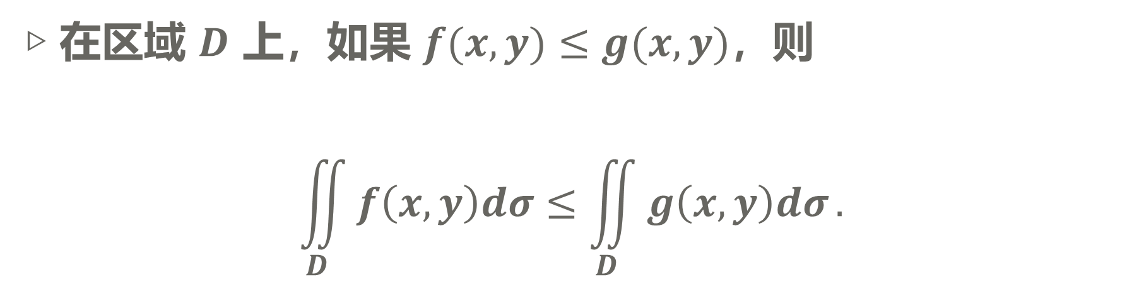
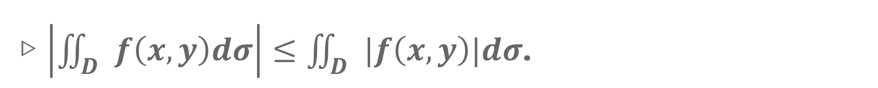
1
二重积分的定义
▷ 在区域 $D$ 上，如果 $f(x,y)≤g(x,y)$，则
$$\iint_{D}{f\left(x,y\right)dσ}≤\iint_{D}{g\left(x,y\right)dσ}.$$
▷ 若 $f\left(x,y\right)≥0$，则 $\iint_{D}{f\left(x,y\right)dσ}≥0$；
▷ $\left|\iint_{D}{f\left(x,y\right)dσ}\right|≤\iint_{D}{|f\left(x,y\right)|dσ}$.

Slide 26
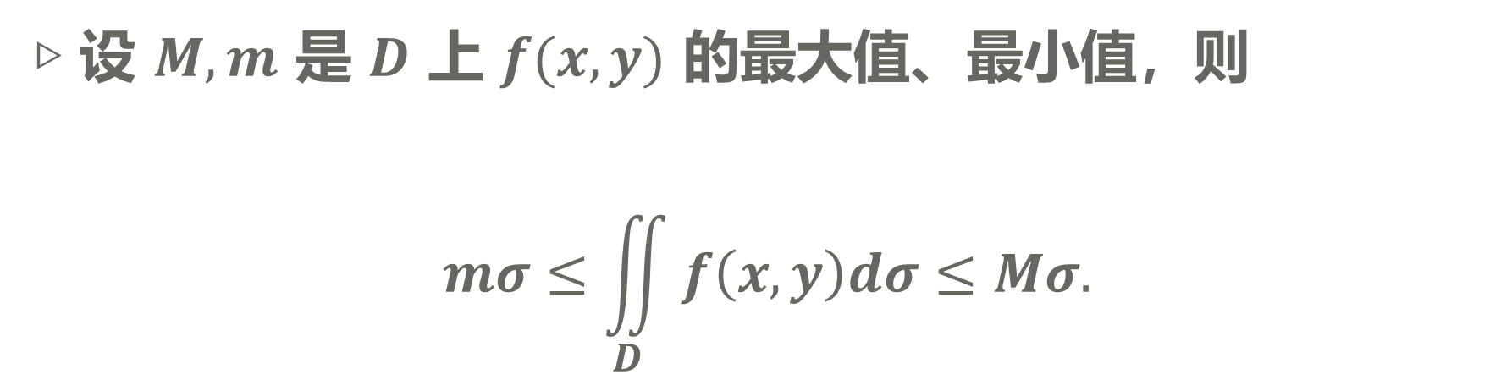
1
二重积分的定义
▷ 设 $M,m$ 是 $D$ 上 $f(x,y)$ 的最大值、最小值，则
$$mσ≤\iint_{D}{f\left(x,y\right)dσ}≤Mσ.$$

Slide 27
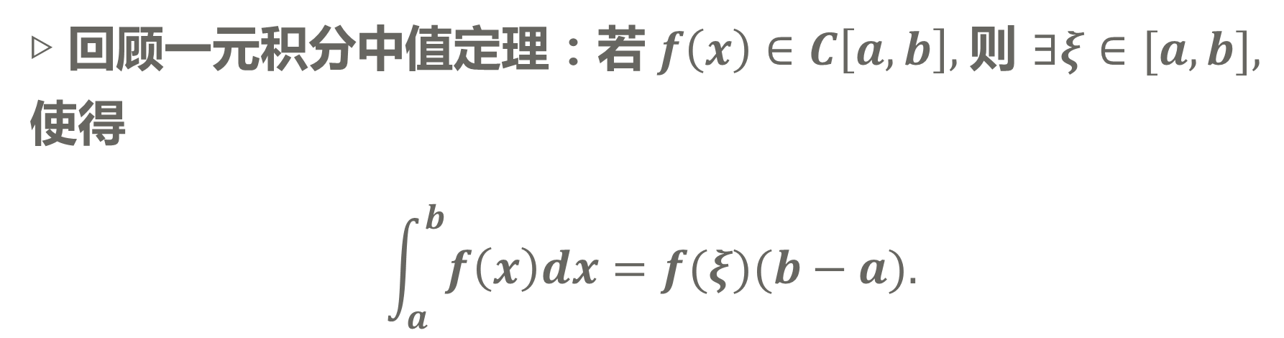
1
二重积分的定义
▷ 回顾一元积分中值定理：若 $f\left(x\right)∈C\left[a,b\right],$则 $∃ξ∈[a,b],$ 使得
$$\int_{a}^{b}{f\left(x\right)dx}=f(ξ)(b−a).$$

Slide 28
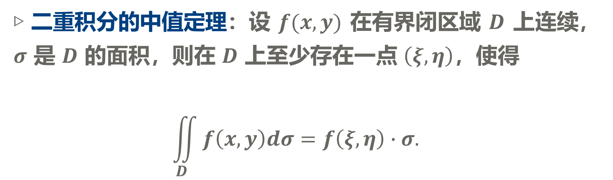
1
二重积分的定义
▷ 二重积分的中值定理：设 $f(x,y)$ 在有界闭区域 $D$ 上连续，$σ$ 是 $D$ 的面积，则在 $D$ 上至少存在一点 $\left(ξ,η\right)$，使得
$$\iint_{D}{f\left(x,y\right)dσ}=f\left(ξ,η\right)∙σ.$$
▷ $f\left(ξ,η\right)$ 可看作函数在该区域上的平均值.

Slide 29
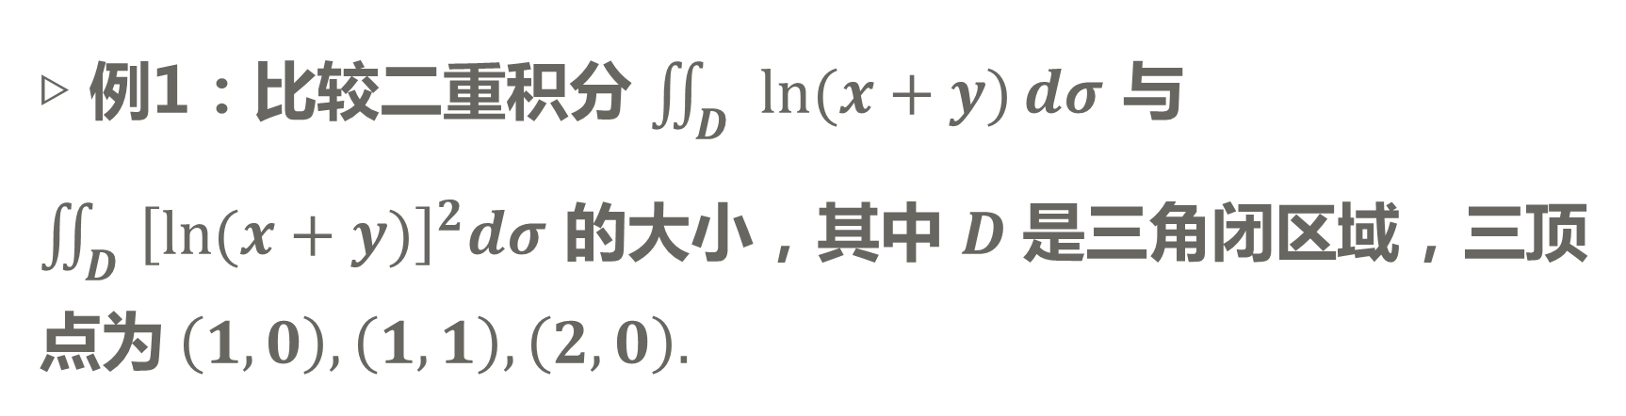
1
二重积分的定义
▷ 例1：比较二重积分 $\iint_{D}{\ln{(x+y)}dσ}$ 与 $\iint_{D}{{\left[\ln{(x+y)}\right]}^{2}dσ}$ 的大小，其中 $D$ 是三角闭区域，三顶点为 $\left(1,0\right),\left(1,1\right),\left(2,0\right).$
▷ $\iint_{D}{\ln{(x+y)}dσ}≥\iint_{D}{{\left[\ln{(x+y)}\right]}^{2}dσ}$.

Slide 30
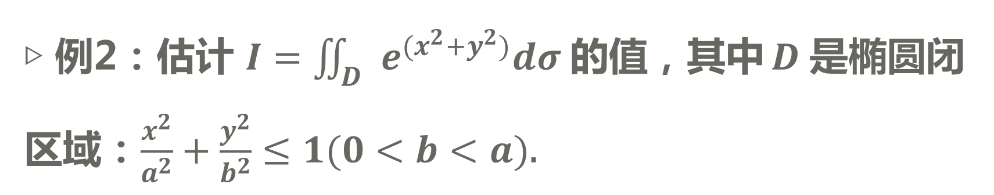
1
二重积分的定义
▷ 例2：估计 $I=\iint_{D}{e^{(x^{2}+y^{2})}dσ}$ 的值，其中 $D$ 是椭圆闭区域：$\frac{x^{2}}{a^{2}}+\frac{y^{2}}{b^{2}}≤1(0<b<a)$.
▷ $πab≤I≤πabe^{a^{2}}$.

Slide 31
第二节
二重积分的计算

Slide 32
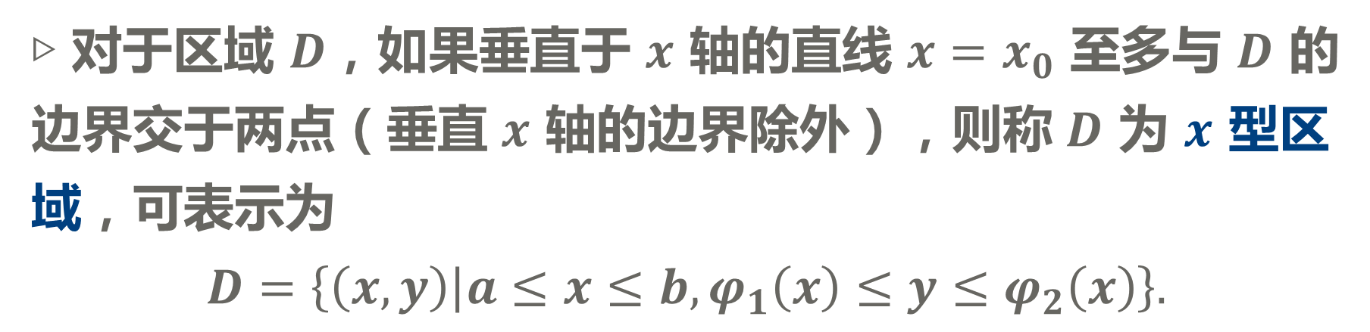
2
二重积分的计算
一、二重积分在直角坐标系中的计算
1. $x$ 型区域与 $y$ 型区域
▷ 对于区域 $D$，如果垂直于 $x$ 轴的直线 $x=x_{0}$ 至多与 $D$ 的边界交于两点（垂直 $x$ 轴的边界除外），则称 $D$ 为 $x$ 型区域，可表示为
$$D=\left\{\left(x,y\right) | a≤x≤b,φ_{1}\left(x\right)≤y≤φ_{2}\left(x\right)\right\}.$$
▷ 类似可定义 $y$ 型区域.

Slide 33
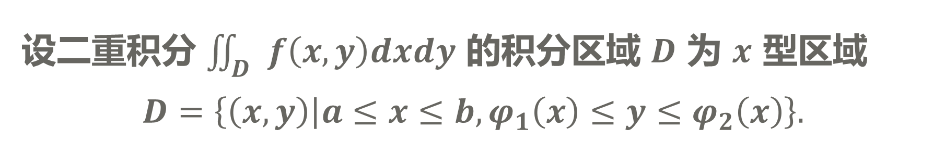
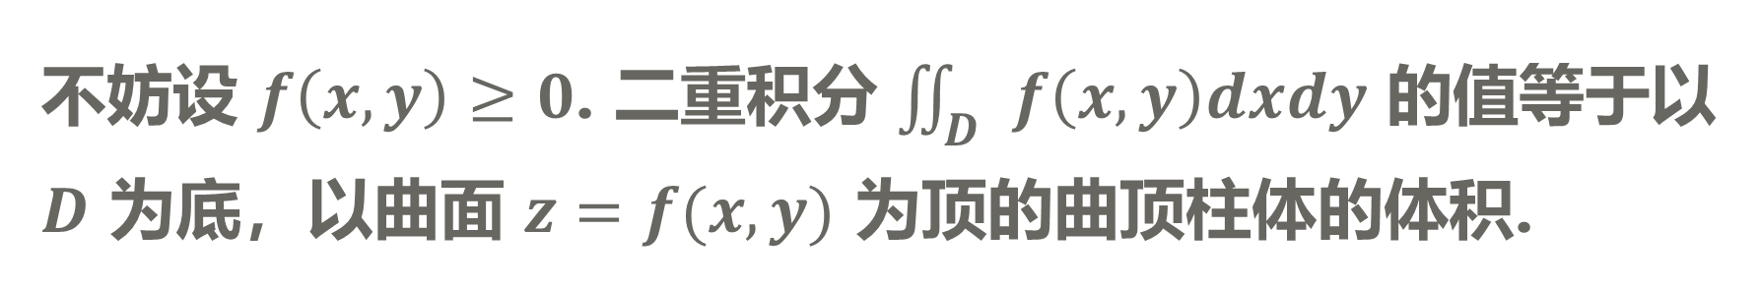
2
二重积分的计算
2. 二重积分在直角坐标系中的计算法
设二重积分 $\iint_{D}{f\left(x,y\right)dxdy}$ 的积分区域 $D$ 为 $x$ 型区域
$$D=\left\{\left(x,y\right) | a≤x≤b,φ_{1}\left(x\right)≤y≤φ_{2}\left(x\right)\right\}.$$
不妨设 $f\left(x,y\right)≥0$. 二重积分 $\iint_{D}{f\left(x,y\right)dxdy}$ 的值等于以 $D$ 为底，以曲面 $z=f(x,y)$ 为顶的曲顶柱体的体积.

Slide 34
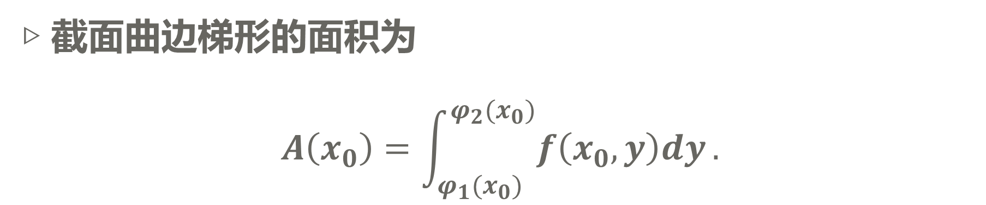
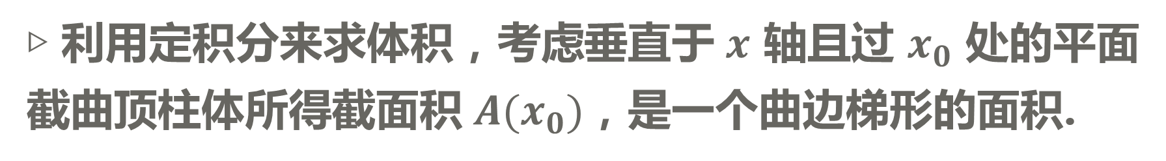
2
二重积分的计算
▷ 回顾定积分的几何应用中的切片法；
▷ 利用定积分来求体积，考虑垂直于 $x$ 轴且过 $x_{0}$ 处的平面截曲顶柱体所得截面积 $A(x_{0})$，是一个曲边梯形的面积.
▷ 截面曲边梯形的面积为
$$A\left(x_{0}\right)=\int_{φ_{1}(x_{0})}^{φ_{2}(x_{0})}{f\left(x_{0},y\right)dy}.$$

Slide 35
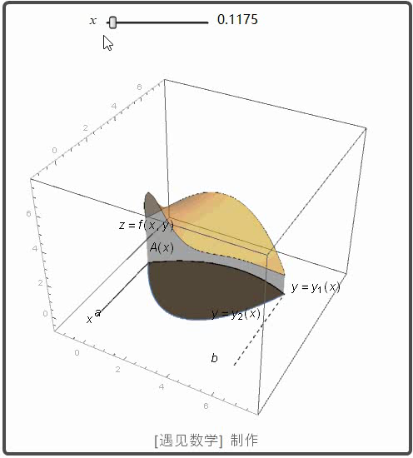
2
二重积分的计算

Slide 36
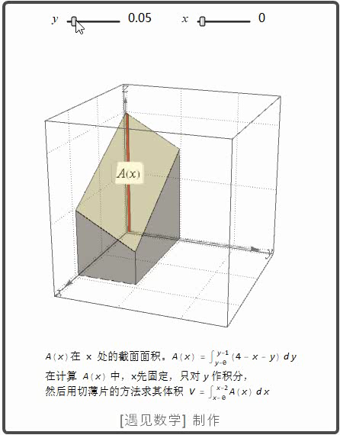
2
二重积分的计算

Slide 37
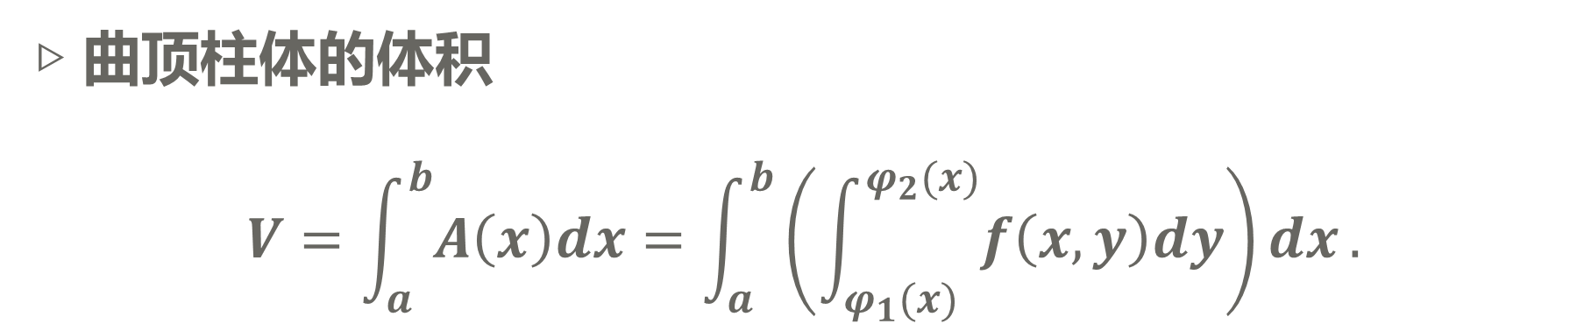
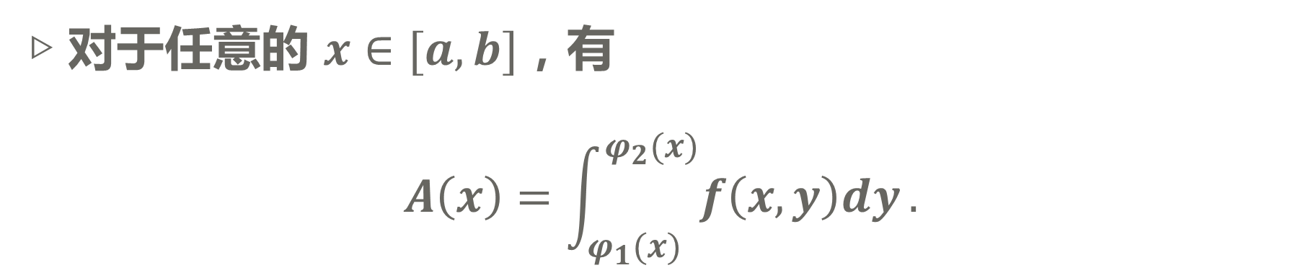
2
二重积分的计算
▷ 对于任意的 $x∈[a,b]$，有
$$A\left(x\right)=\int_{φ_{1}(x)}^{φ_{2}(x)}{f\left(x,y\right)dy}.$$
▷ 曲顶柱体的体积
$$V=\int_{a}^{b}{A\left(x\right)dx}=\int_{a}^{b}{\left(\int_{φ_{1}(x)}^{φ_{2}(x)}{f\left(x,y\right)dy}\right)dx}.$$

Slide 38
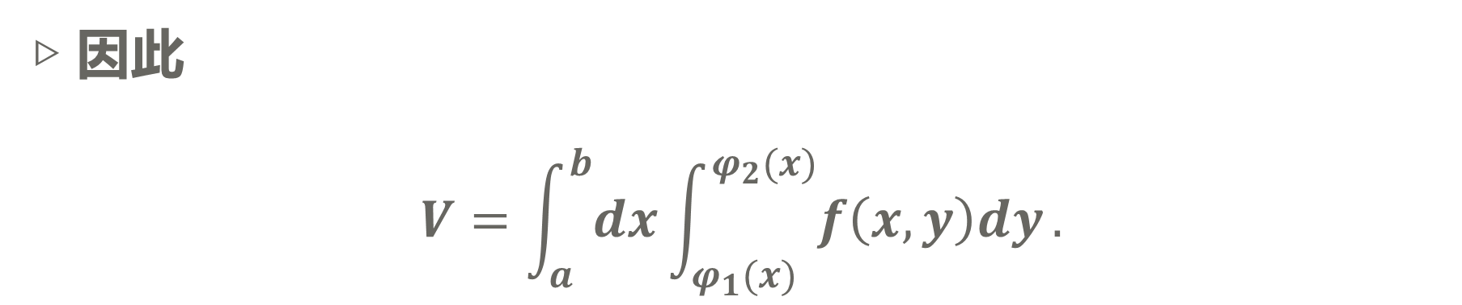
2
二重积分的计算
▷ 因此
$$V=\int_{a}^{b}{dx}\int_{φ_{1}(x)}^{φ_{2}(x)}{f\left(x,y\right)dy}.$$
▷ 右边是一个先对 $y$、再对 $x$ 的两次积分，称为累次积分；
▷ 当去掉 $f\left(x,y\right)≥0$ 的限制时，公式仍然成立.

Slide 39
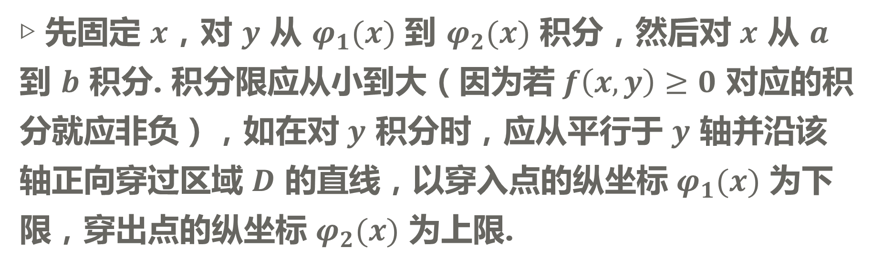
2
二重积分的计算
▷ 先固定 $x$，对 $y$ 从 $φ_{1}(x)$ 到 $φ_{2}(x)$ 积分，然后对 $x$ 从 $a$ 到 $b$ 积分. 积分限应从小到大（因为若 $f\left(x,y\right)≥0$ 对应的积分就应非负），如在对 $y$ 积分时，应从平行于 $y$ 轴并沿该轴正向穿过区域 $D$ 的直线，以穿入点的纵坐标 $φ_{1}(x)$ 为下限，穿出点的纵坐标 $φ_{2}(x)$ 为上限.

Slide 40

2
二重积分的计算
若二重积分的积分区域 $D$ 为 $y$ 型区域
$$D=\left\{\left(x,y\right) | c≤y≤d,ψ_{1}\left(y\right)≤x≤ψ_{2}\left(y\right)\right\},$$
则
$$\iint_{D}{f\left(x,y\right)dxdy}=\int_{c}^{d}{dy}\int_{ψ_{1}(x)}^{ψ_{2}(x)}{f\left(x,y\right)dx}.$$

Slide 41

2
二重积分的计算
▷ 若积分区域 $D$ 既是 $x$ 型区域又是 $y$ 型区域，则
$$\iint_{D}{f\left(x,y\right)dxdy}=\int_{a}^{b}{dx}\int_{φ_{1}(x)}^{φ_{2}(x)}{f\left(x,y\right)dy}$$
$$=\int_{c}^{d}{dy}\int_{ψ_{1}(y)}^{ψ_{2}(y)}{f\left(x,y\right)dx}.$$
▷ 一般来说，如果是对 $x$ 积分，上下限不能有 $x$，可以有 $y$.

Slide 42


2
二重积分的计算
▷ 若积分区域 $D=\left\{\left(x,y\right) | a≤x≤b,c≤y≤d\right\}$，则
$$\iint_{D}{f\left(x,y\right)dxdy}=\int_{a}^{b}{dx}\int_{c}^{d}{f\left(x,y\right)dy}=\int_{c}^{d}{dy}\int_{a}^{b}{f\left(x,y\right)dx}.$$
▷ 对于一般区域的二重积分，可将其分成若干个 $x$ 型区域或 $y$ 型区域.

Slide 43

2
二重积分的计算
▷ 例1：求函数 $f\left(x,y\right)=\sin^{2}x\sin^{2}y$，在 $D$ 为 $0≤x≤π,0≤y≤π$ 内的平均值.
▷ $\frac{1}{4}$.

Slide 44

2
二重积分的计算
▷ 例2：计算二重积分 $\iint_{D}{(x+2y)dxdy}$，其中 $D=\left\{\left(x,y\right) | 0≤x≤2,0≤y≤x^{2}\right\}.$
▷ $\frac{52}{5}$.
▷ 一般来说，如果是对 $x$ 积分，上下限不能有 $x$，可以有 $y$.

Slide 45

2
二重积分的计算
▷ 例3：计算二重积分 $\iint_{D}{xydxdy}$，其中 $D$ 是由抛物线 $y^{2}=x$ 与直线 $y=x−2$ 所围区域.
▷ $\frac{45}{8}$.
▷ 二重积分计算的繁简与积分的次序有关.

Slide 46

2
二重积分的计算
▷ 例4：计算二重积分 $\iint_{D}{\frac{\sin{y}}{y}dxdy}$，其中 $D$ 是由抛物线 $y^{2}=x$ 与直线 $y=x$ 所围区域.
▷ $1−\sin{1}$.
▷ 应当适当地选取积分次序.

Slide 47


2
二重积分的计算
▷ 例5：交换以下累次积分的次序：
1) $\int_{0}^{1}{dx}\int_{0}^{x^{2}}{f\left(x,y\right)dy}$；
2) $\int_{0}^{1}{dy}\int_{0}^{1−\sqrt{1−y^{2}}}{f\left(x,y\right)dx}+\int_{1}^{2}{dy}\int_{0}^{2−y}{f\left(x,y\right)dx}$.
▷ $\int_{0}^{1}{dy}\int_{\sqrt{y}}^{1}{f\left(x,y\right)dx}$;
▷ $\int_{0}^{1}{dx}\int_{\sqrt{2x−x^{2}}}^{2−x}{f\left(x,y\right)dy}$.

Slide 48

2
二重积分的计算
▷ 例3：计算二重积分 $\iint_{D}{xydxdy}$，其中 $D$ 是由抛物线 $y^{2}=x$ 与直线 $y=x−2$ 所围区域.
▷ $\frac{45}{8}$.
▷ 当看作 $x$ 型区域时，其中一部分区域上的二重积分为零.

Slide 49
2
二重积分的计算
小结：
▷ 二重积分的定义；
▷ 二重积分的性质（与定积分性质相似）；
▷ 二重积分在直角坐标系中的计算：累次积分.

Slide 50
2
二重积分的计算
作业：P155 习题8-1(A) 2, 3, 5(1).
习题8-1(B) 2.
P169 习题8-2(A) 1(5)(8), 2(3), 3(5).

Slide 51

0
网络视频
https://www.bilibili.com/video/BV15D4y1S7pe
温馨提示：此视频框在点击“上传手机课件”时会进行转换，用手机进行观看时则会变为可点击的视频。此视频框可被拖动移位和修改大小

